Slide 1
Debuging WORKSHOP
GDB Basic

Slide 2
目录
如何在编译期间增加调试信息
观察调试信息的保存形式及内容
观察进程的内存布局
启动，停止GDB
在GDB中执行shell命令
记录GDB调试日志
breakpoint(condition), watchpoint
Step, next, until, finish, print, display
Disassemble
backtrace, frame
Examine memory
TUI
gdb commands script

Slide 3
1. 在编译期间增加调试信息
查看一个文件是否包含调试信息
增加编译-g参数，设置-O0优化级别

Slide 4
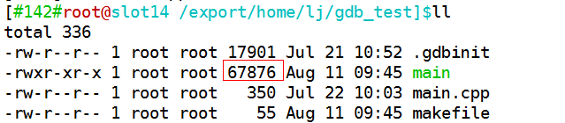
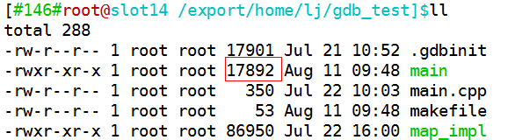
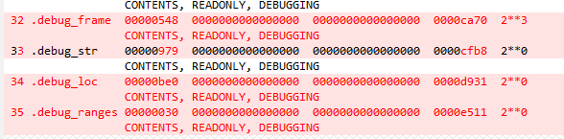
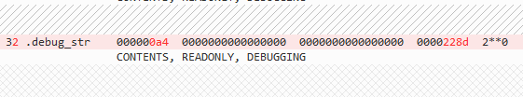
观察调试信息的保存形式及内容
编译时增加-g和没有-g生成目标文件比对

Slide 5
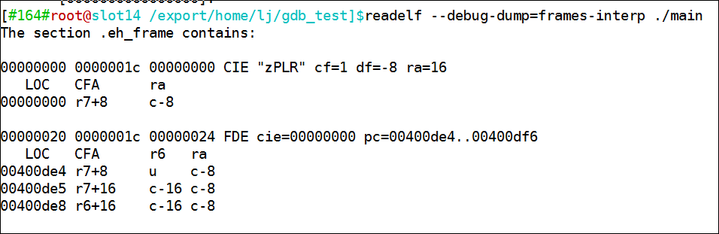
.debug_frame
.debug_frame可以让你在当前的栈帧中推断出上一帧寄存器的内容

Slide 6
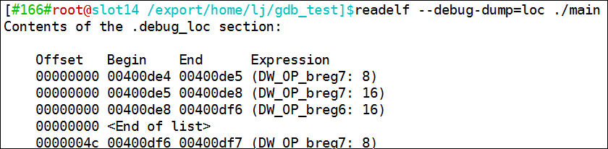
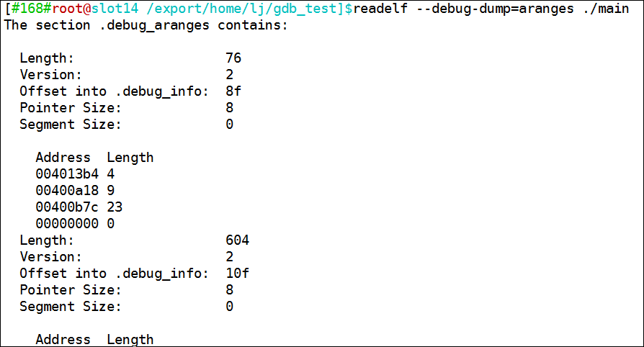
.debug_loc和.debug_Range

Slide 7
练习
给自己当前正在开发的模块增加调试信息
用pmap观察一下自己开发进程内存

Slide 8
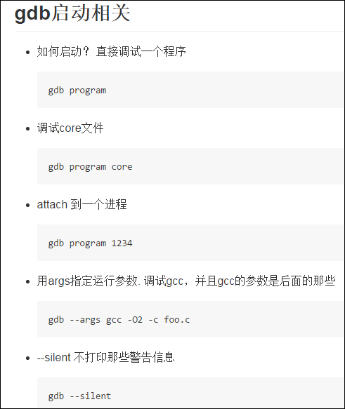
START STOP GDB

Slide 9
Gdb启动过程
加载命令解释器（即gdb）
读全局初始化文件
读取home目录下的初始化文件 ~/.gdbinit
执行命令里由 –iex 或者-ix指定的命令
处理命令行参数和选项
读当前目录下的.gdbinit
如果被调试的程序有gdb命令脚本，就先加载执行
执行命令行中-ex和-x指定的命令
读history文件

Slide 10
练习
尝试修改一下.gdbinit文件

Slide 11
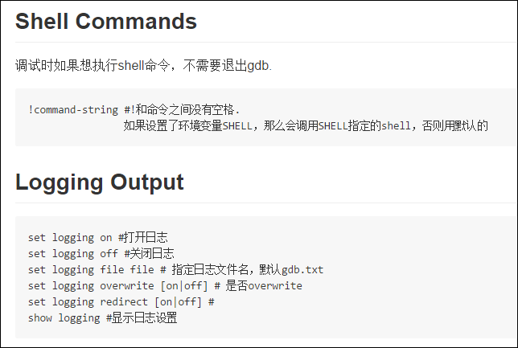
Shell command、log
在GDB中可以打开vim,还可以浏览目录文件
用log可以将调试过程完整记录下来

Slide 12
BreakPoints
break + 函数名
对于c++来说基本不可能
break + 文件名 + ： + 行号
最常用的方式
break + 函数地址
用disassemble可以看地址，但要断住才行
break + 上述三种方式之一 + if a = 0
条件断点，有时候非常有用

Slide 13
Breakpoints
rbreak 只断住一次，断完就删除了
rebreak 用正则表达式表示函数名，匹配就会断住

Slide 14
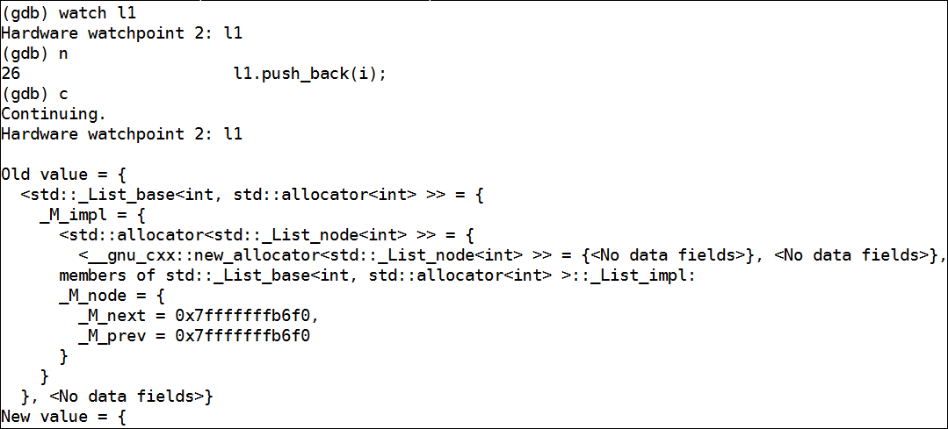
watchpoints
用来观察某个变量/内存地址的状态，如果被修改就会断住

Slide 15
Step, next, until, finish, print, display

Slide 16
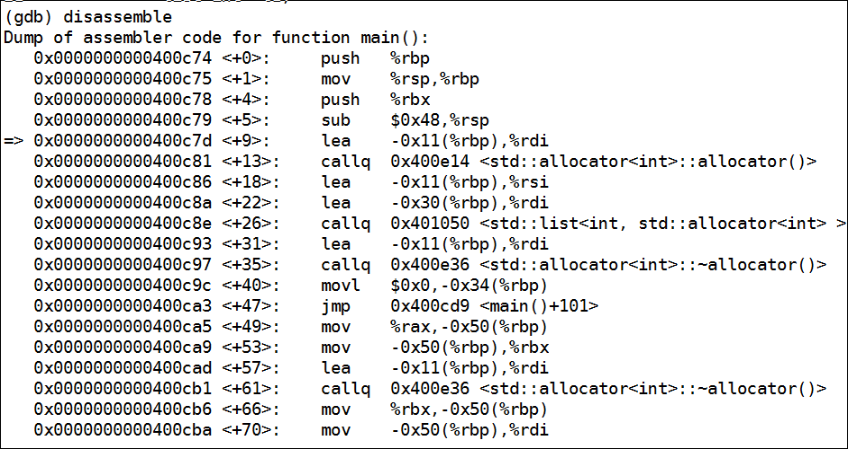
disassemble

Slide 17
Backtrace, frame
显示堆栈
切换栈帧

Slide 18
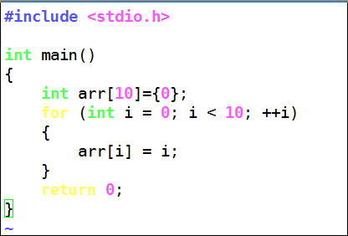
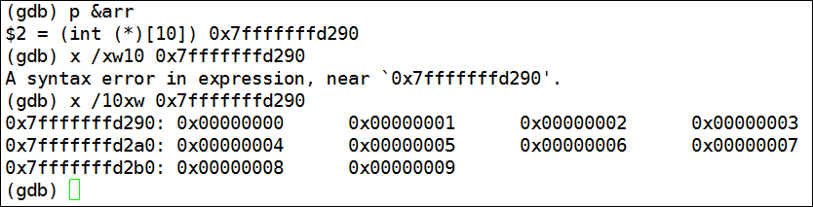
Examine memory
x /fmt add

Slide 19
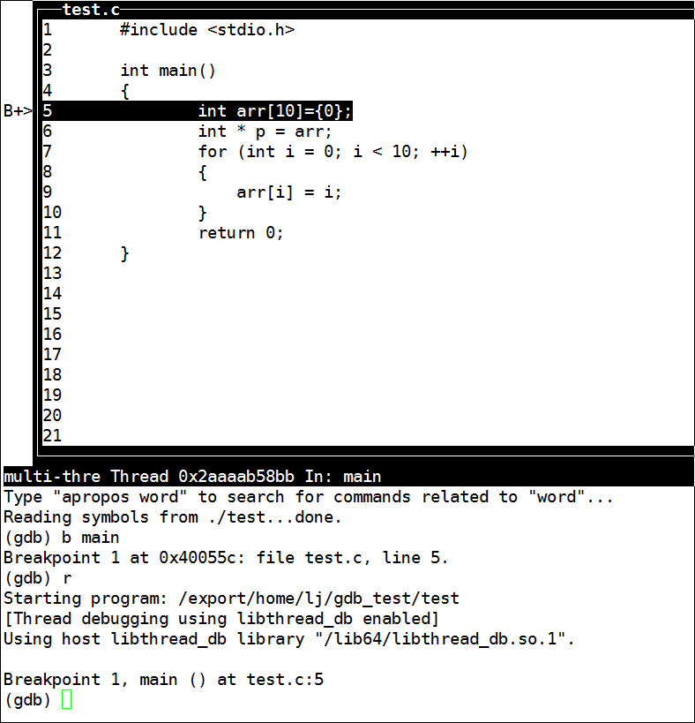
TUI
启动时增加—tui参数，或者运行时ctrl + x, a

Slide 20
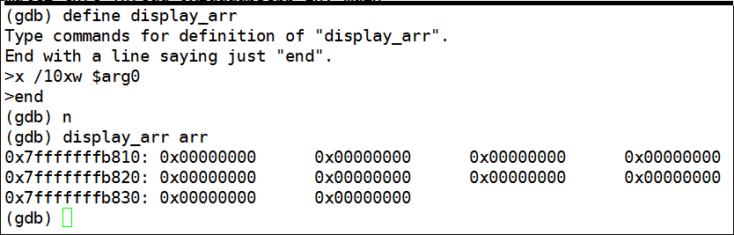
gdb commands script
如果写在.gdbinit里会在运行前加载

Slide 21
练习
打开日志开关，将调试过程记录到日志中
启动helloworld程序并调试

Slide 22
Q & A

Slide 23
Thank You
For questions or suggestions:
Liu Jie
jieliu@thoughtworks.com

